Slide 1
구 입력
동입력
지도를 확대하기
위한 수단
지도가 바뀐다고 입력이 바뀌지 않음
지도
사용자로 부터 받은
출발지 X, Y
도착지 X, Y
길찾기

Slide 2
버스
버스+지하철
지하철
사용자로 부터 받은
출발지 X, Y
도착지 X, Y
subValue(최소환승)
경로 1
경로 2
경로 3
경로 4
Odsay 대중교통 길찾기 API
(if 700m이하면 Err)
입력
출력
총 거리
총 소요시간
지도
도보구간1
Case: 3(도보)
상세하게
Micro 도보구간1
도보구간2
T-map API(도보용)
계단 제외(Check)
3가지 subpath들의 조합
도보구간3
Micro 도보구간2
1. 세부 도보 경로로 나누어 받아오면 각각의 세부 도보 경로들을 T-map에 전달
Micro 도보구간
2. 가야 할 지하철 입구, 출구 수정
Case: 1(지하철)
Case: 2(버스)
저상 버스 일 경우로 필터링
경로객체
경로1, 경로2, 경로3 ➔ 지도, 텍스트
최종 경로
도보시간(도보 도착시간)
지하철역
시설물 DB
버스 노선 DB
실시간 버스위치 축적
DB
버스 정류장
DB
지하철 시간표
DB
환승 시간
From 환승 지도
1. 휠체어 일 경우 도보와 속도가 같을 수는 없으니 고려 해야 하는가
1. 지하철 시간표 만드는 것에 데이터 분석 기법을 넣어 보자
1. 동기화 시키는 과정에서 분류를 쓸 수 있을까
1. 지하철 내부 이동시간을 지하철 이동시간에 포함 시킨다.
편의지수
버스
시간표
지하철
시간표
리프트 사용 횟수
버스
지하철
버스
지하철
환승 횟수
도보시간
대기시간
교통수단이동시간
최종
총 걸리는 시간

Slide 3
추천
버스
버스
지하철+버스
경로1: 약 N분 (도보시간 M분)
상세보기
편의지수
(불편): K
경로2: 약 N분 (도보시간 M분)
상세보기
편의지수: K
경로3: 약 N분 (도보시간 M분)
편의지수: K
상세보기
경로4: 약 N분 (도보시간 M분)
상세보기
편의지수: K

Slide 4

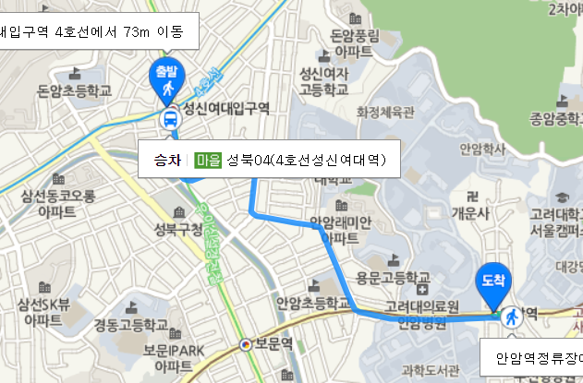
상세지도
도보 약 N분(How?), 거리 X m
경로1
경로2
ㅇ
ㅇ
ㅇ
ㅇ
ㅇ
ㅇ
ㅇ
ㅇ
ㅇ
지하철

Slide 5
상세지도
지하철 A역 승차, D역 하차
지하철 N호선 A역 K방향 승차, B역 하차
M분 내부이동시간(N분), 지하철 이동시간(L분)
M 개역 이동
환승
지하철 N호선 B역에서 M호선 으로 환승
M분 내부이동시간(N분)
지하철 M호선 B역 K방향 승차, D역 하차
M분 내부이동시간(N분), 지하철 이동시간(L분)
M 개역 이동

